Slide 1

Формирование навыков правильного, осознанного чтения у младших школьников на занятиях по внеурочной деятельности
Подготовила: Учитель начальных классов
МОУ С(К)ОШИ № 4
Артемьева О.В.

Slide 2
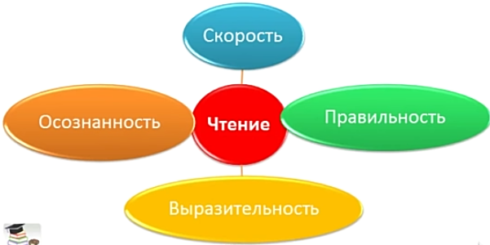

Slide 3
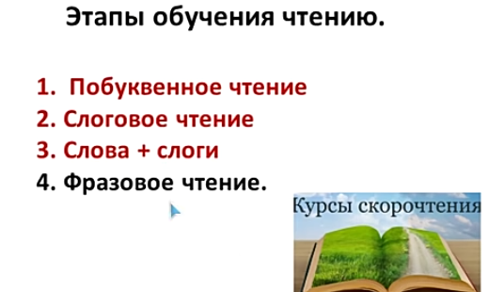


Slide 4
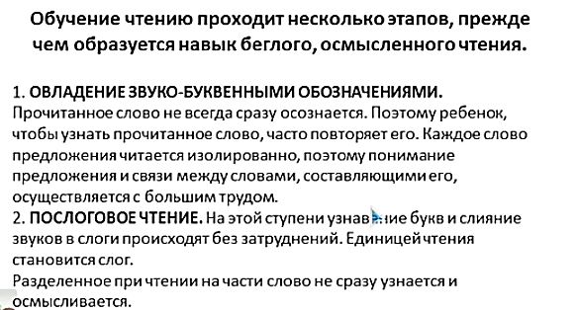

Slide 5
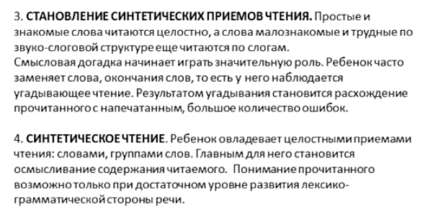

Slide 6
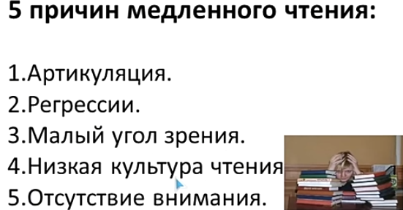

Slide 7
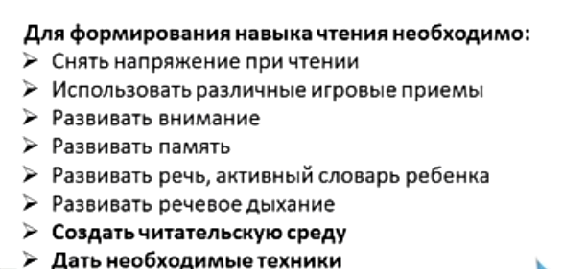

Slide 8
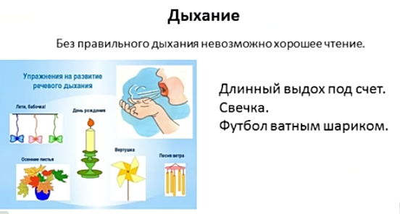

Slide 9

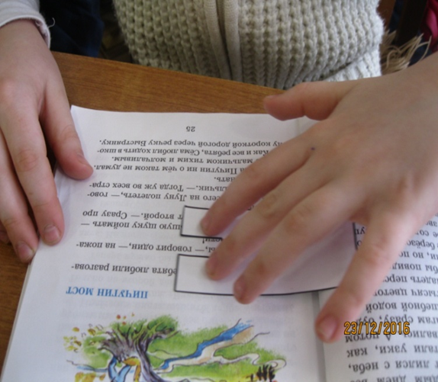


Slide 10

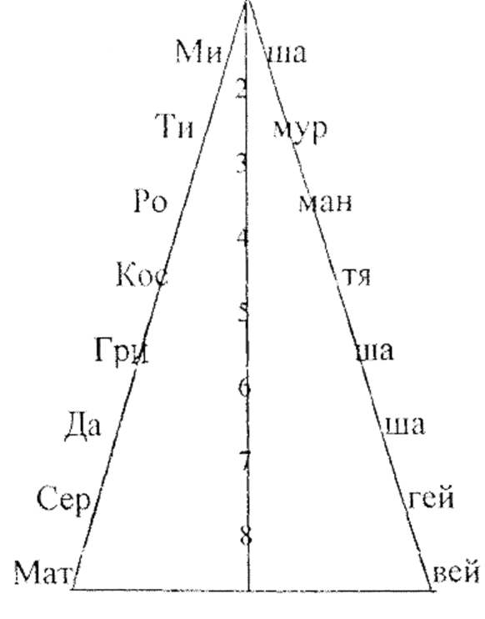
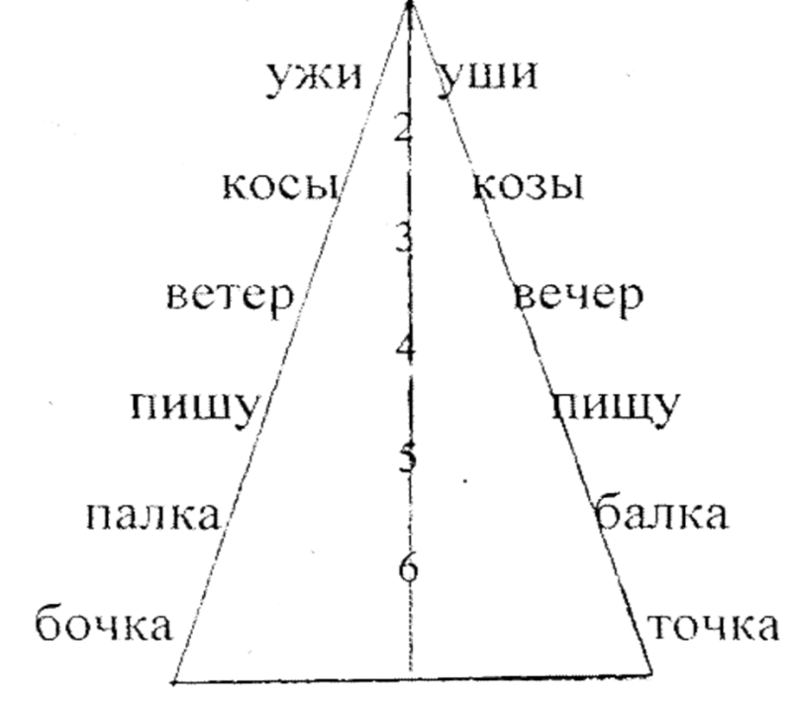
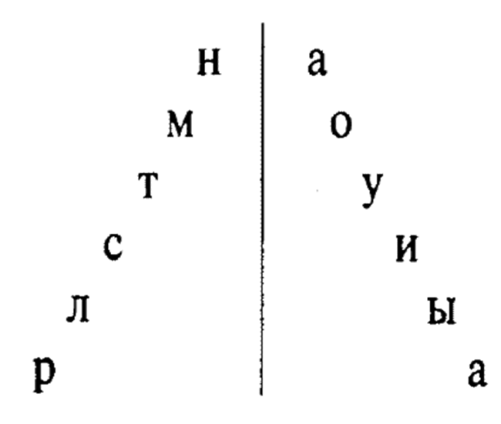

Slide 11
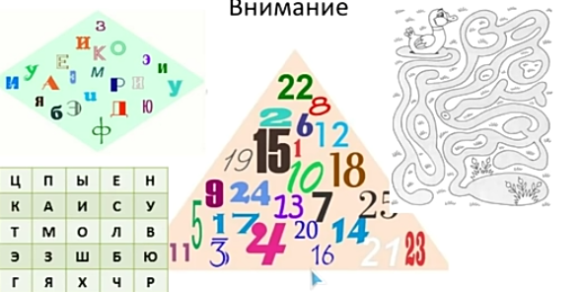
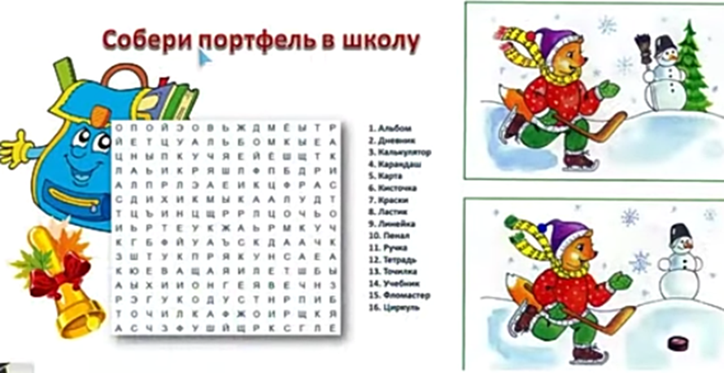

Slide 12
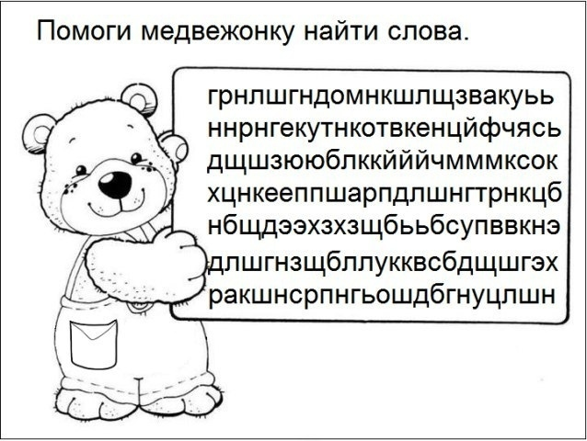
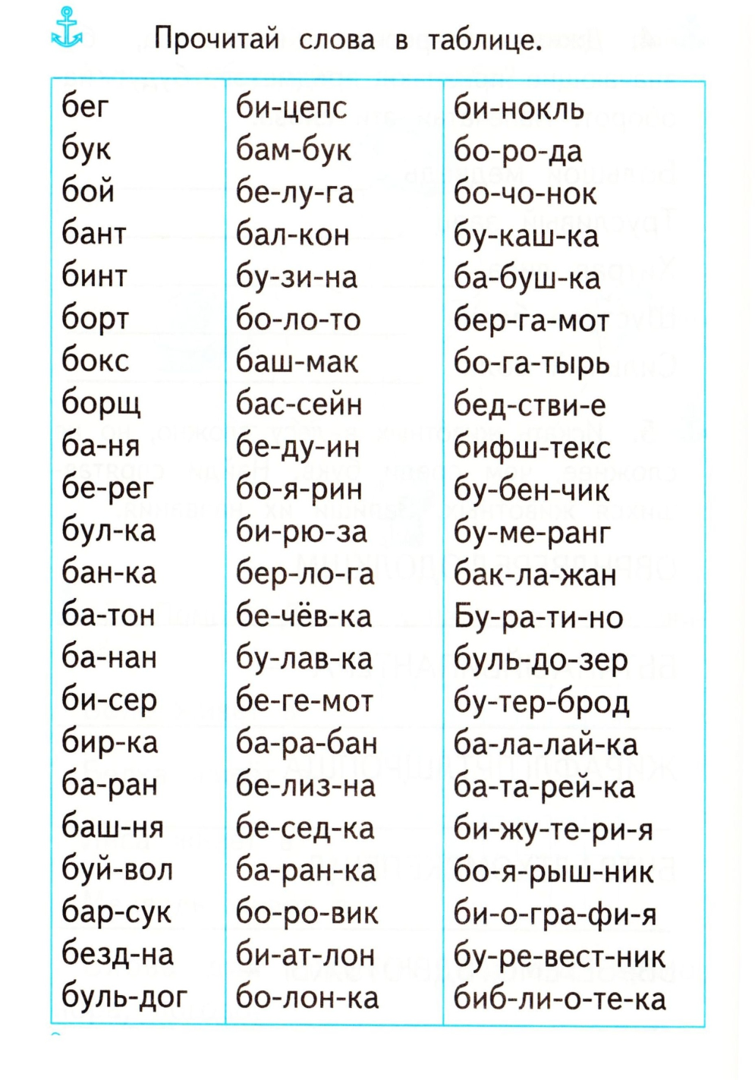
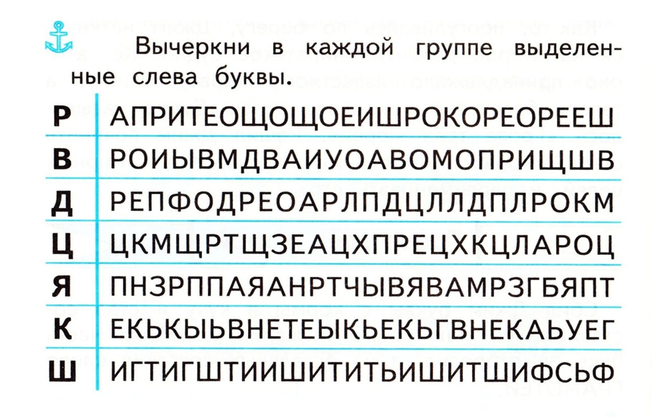

Slide 13

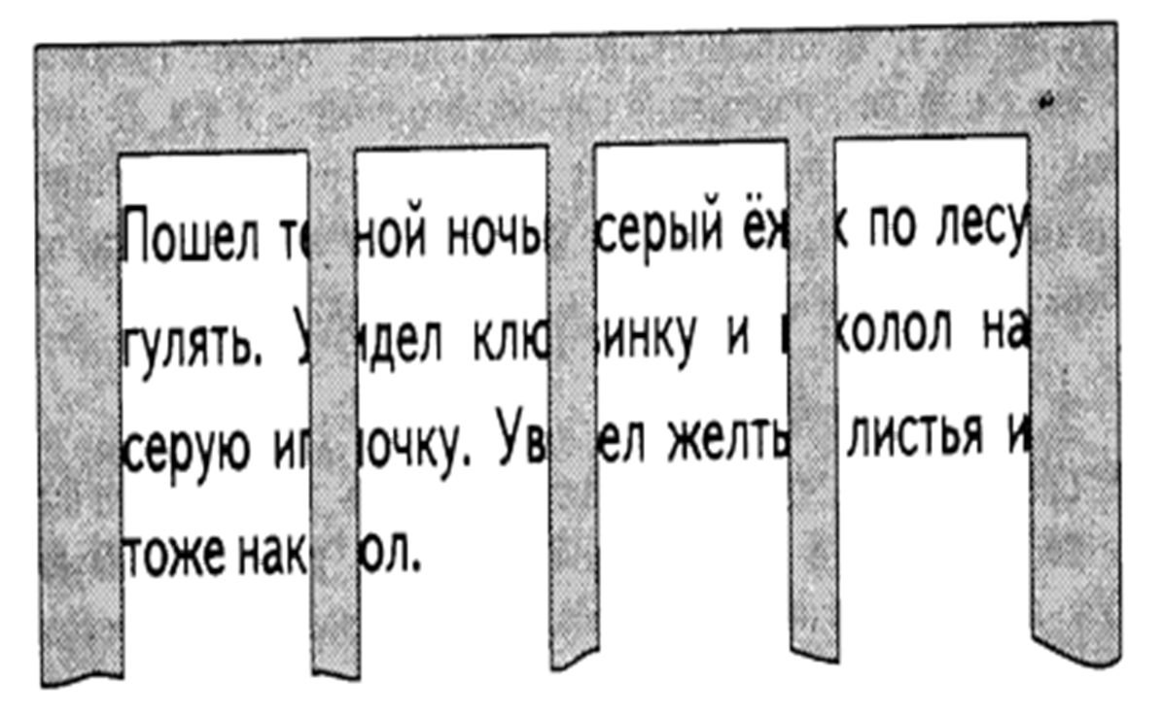

Slide 14
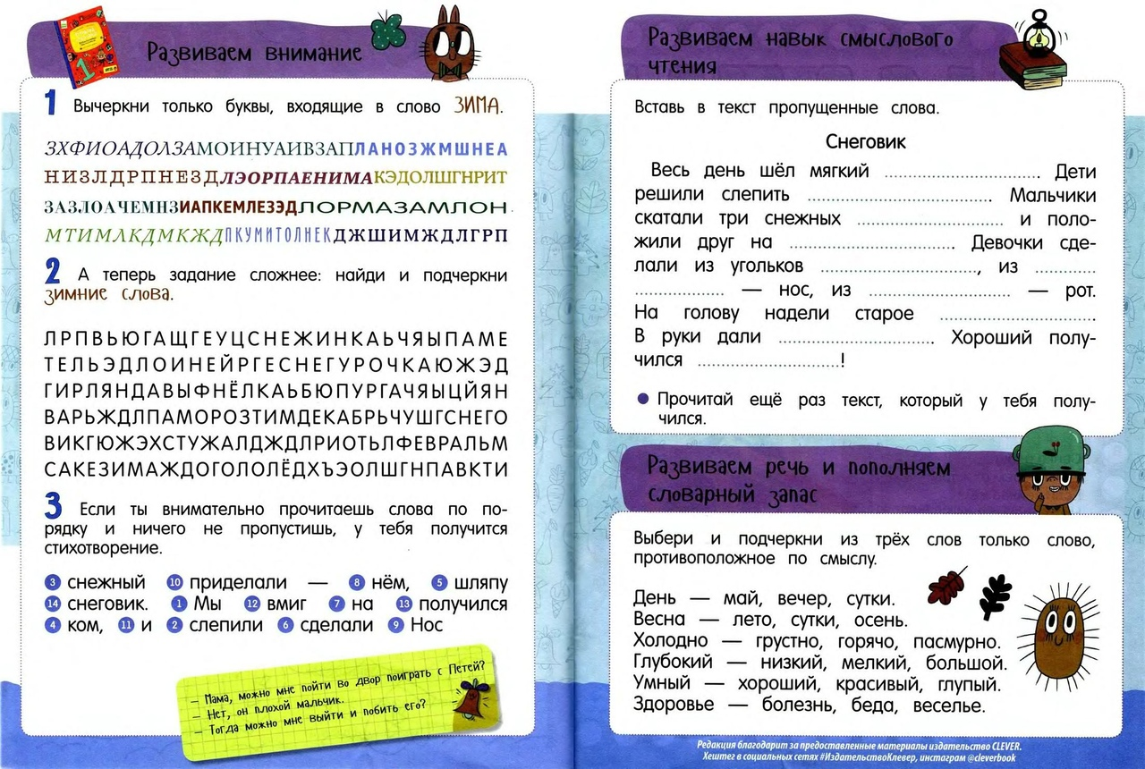

Slide 15

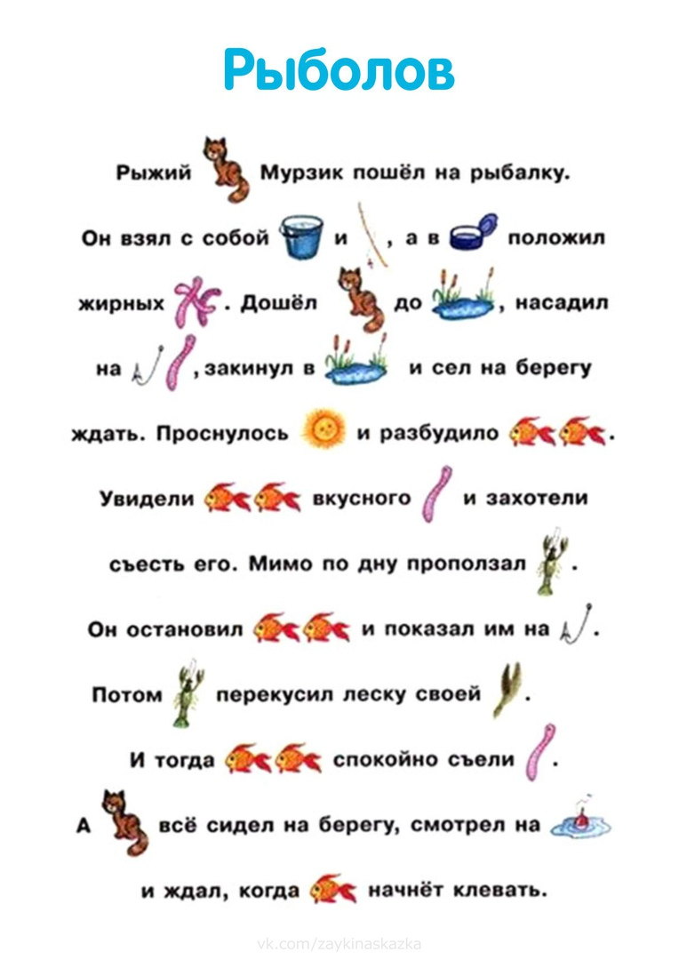

Slide 16

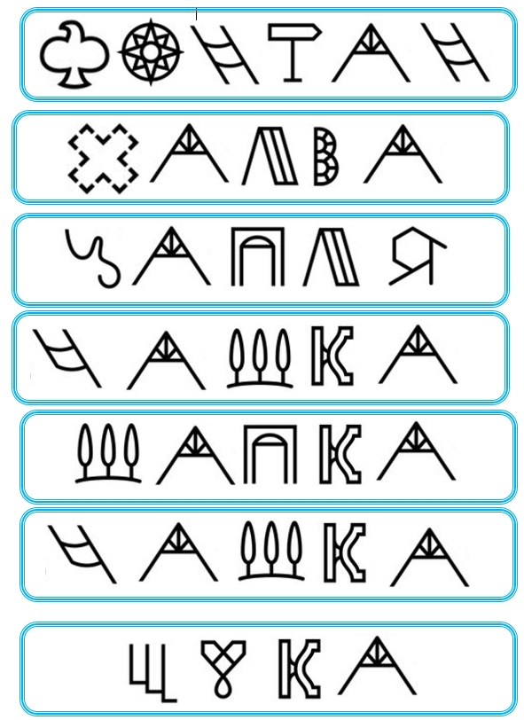
Прочитай слова.
Так как слова написаны не обычным шрифтом, а как бы набором рисунков, может быть сначала сложно их воспринимать как буквы. Но похожесть этих значков на буквы очень быстро сделает чтение понятным.

Slide 17





Slide 18
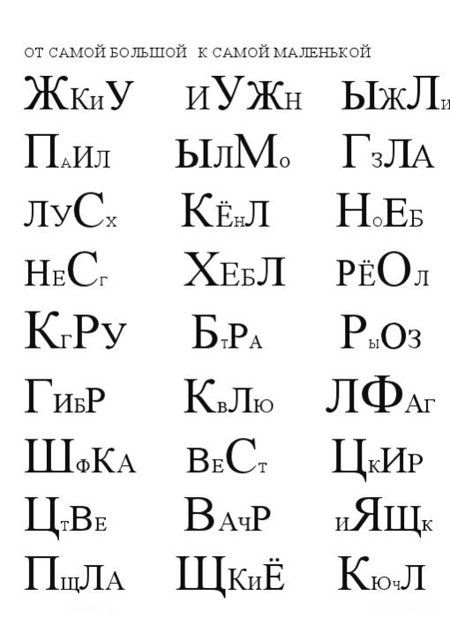
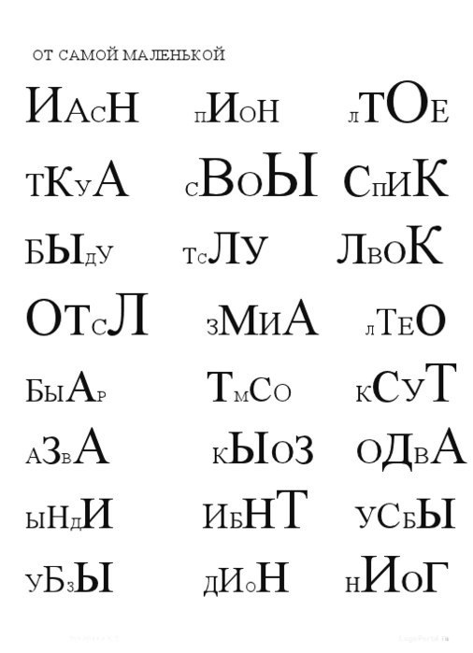

Slide 19
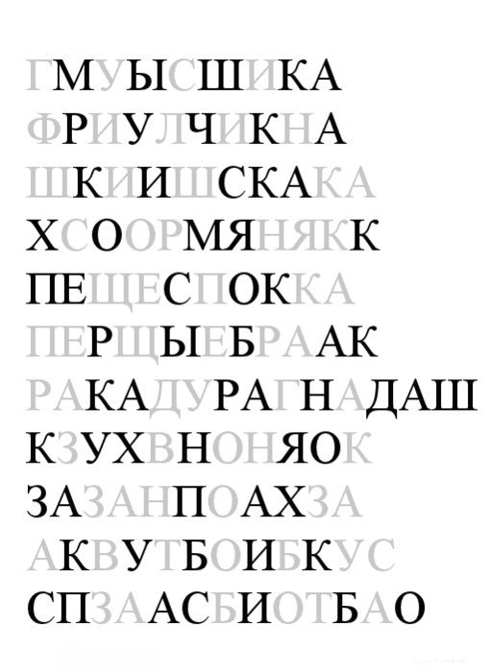
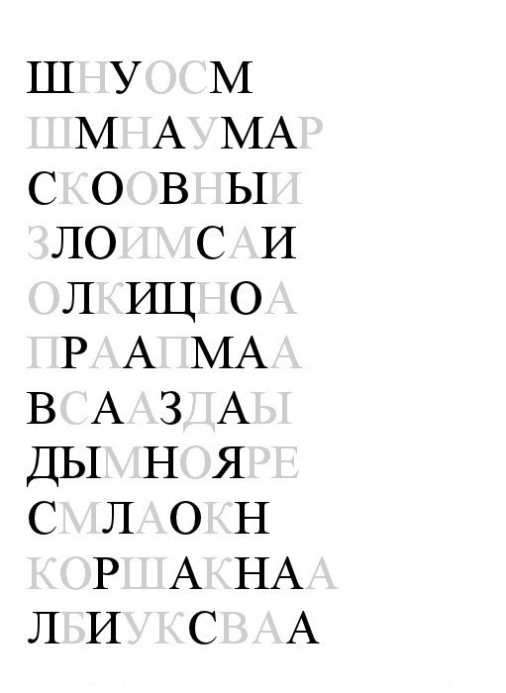

Slide 20
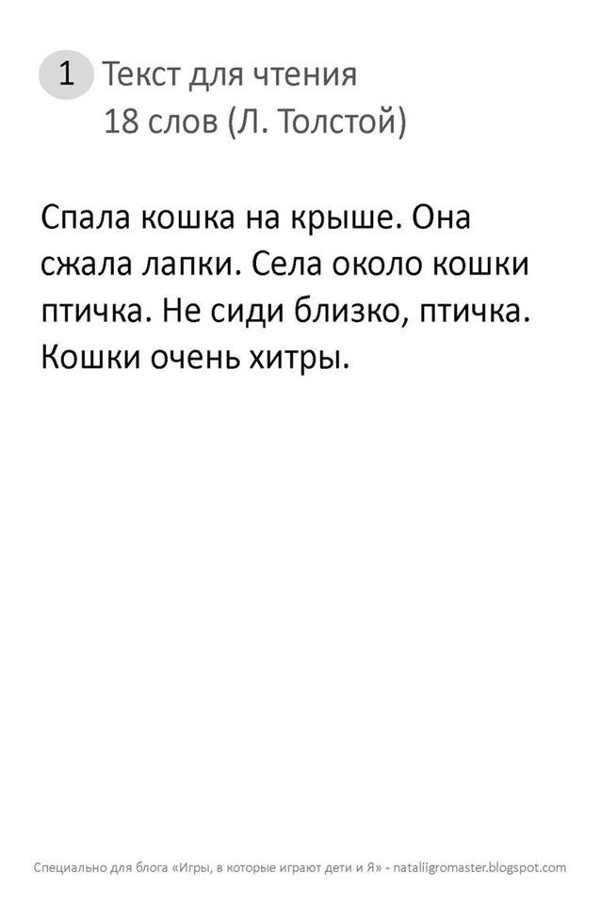
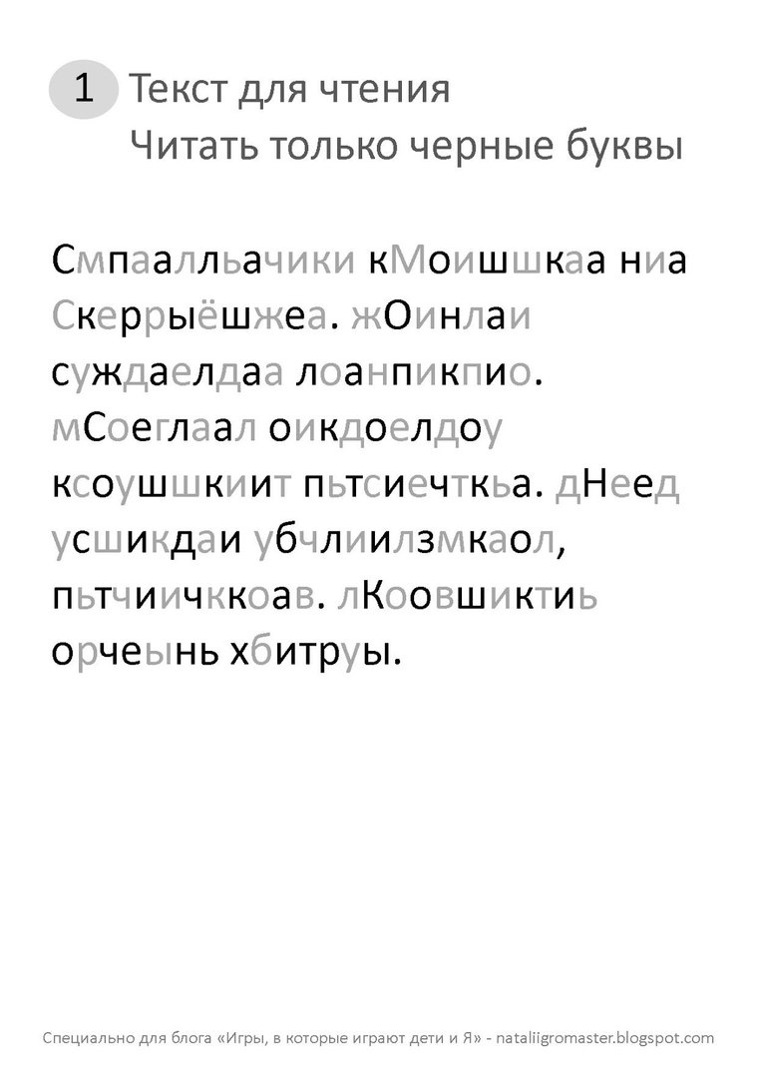

Slide 21
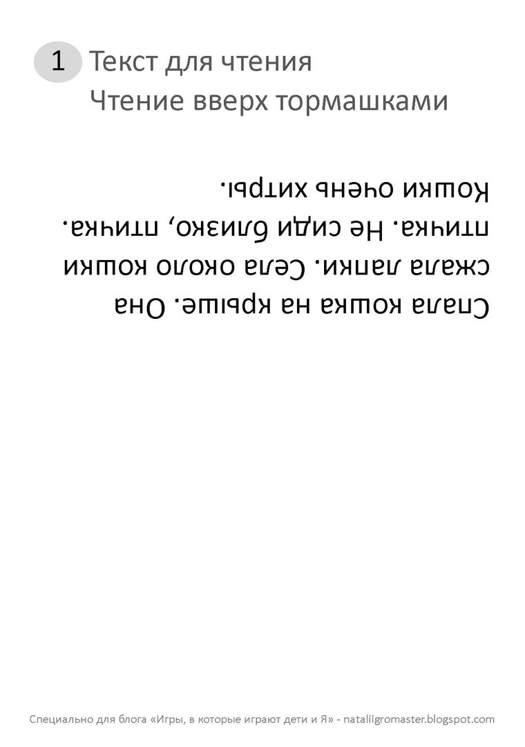
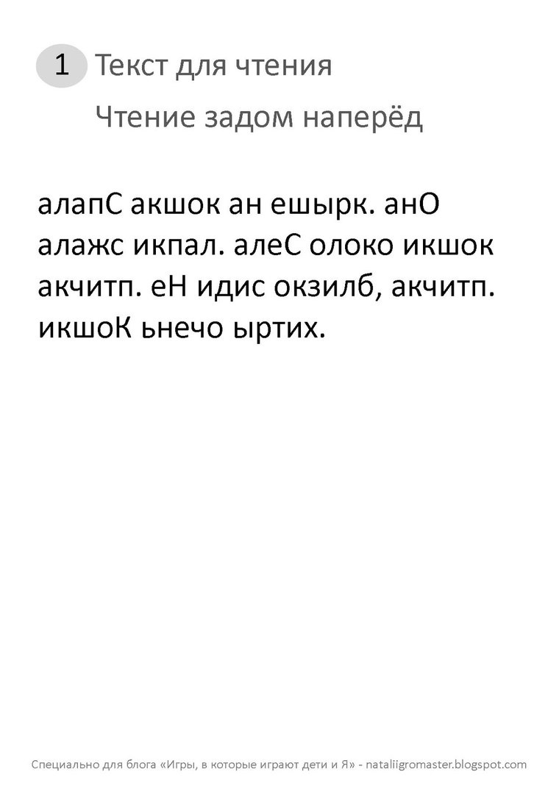

Slide 22
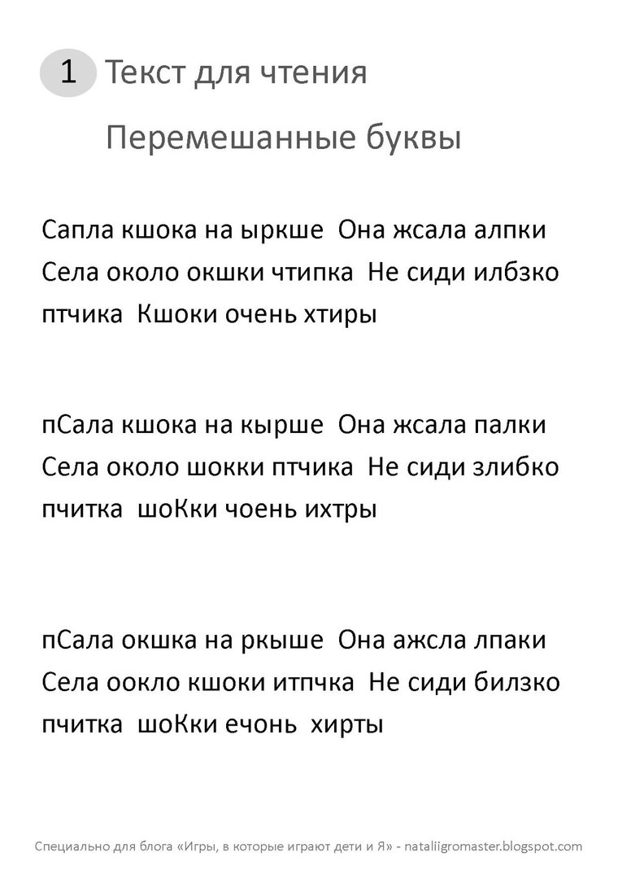
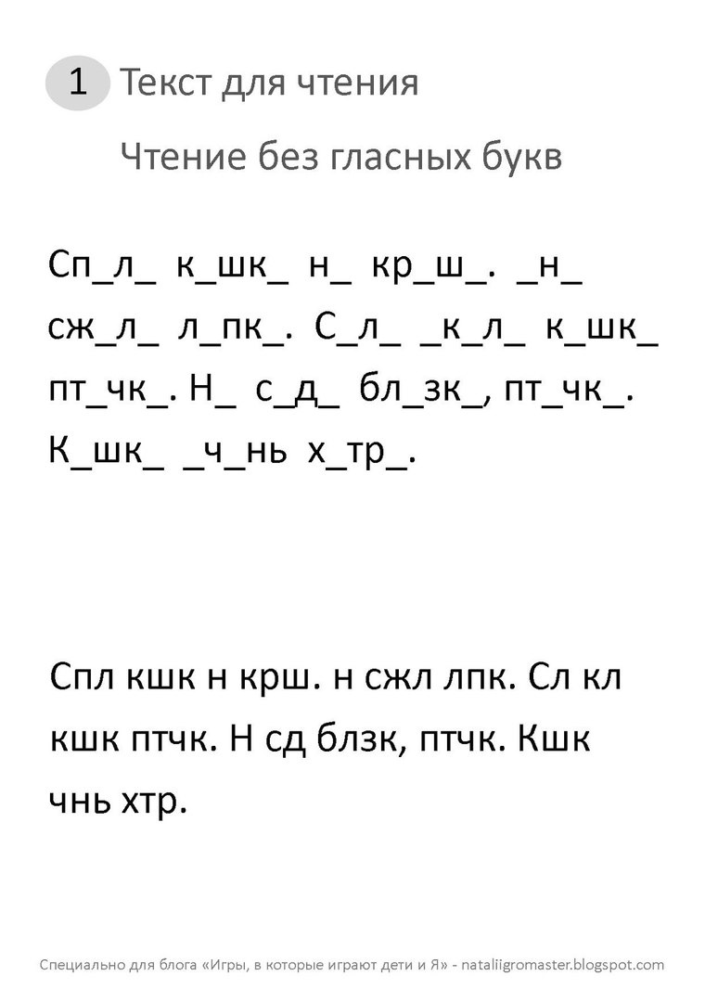

Slide 23
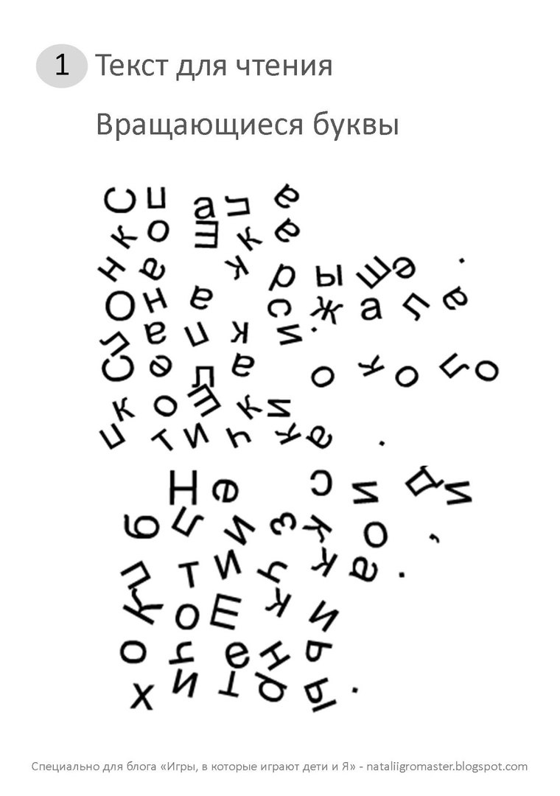
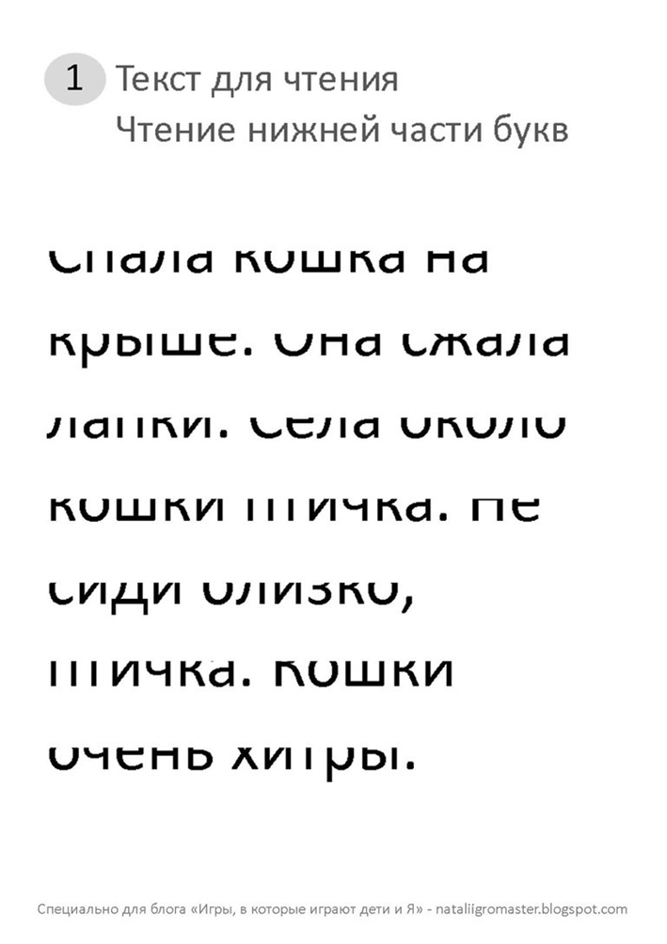

Slide 24
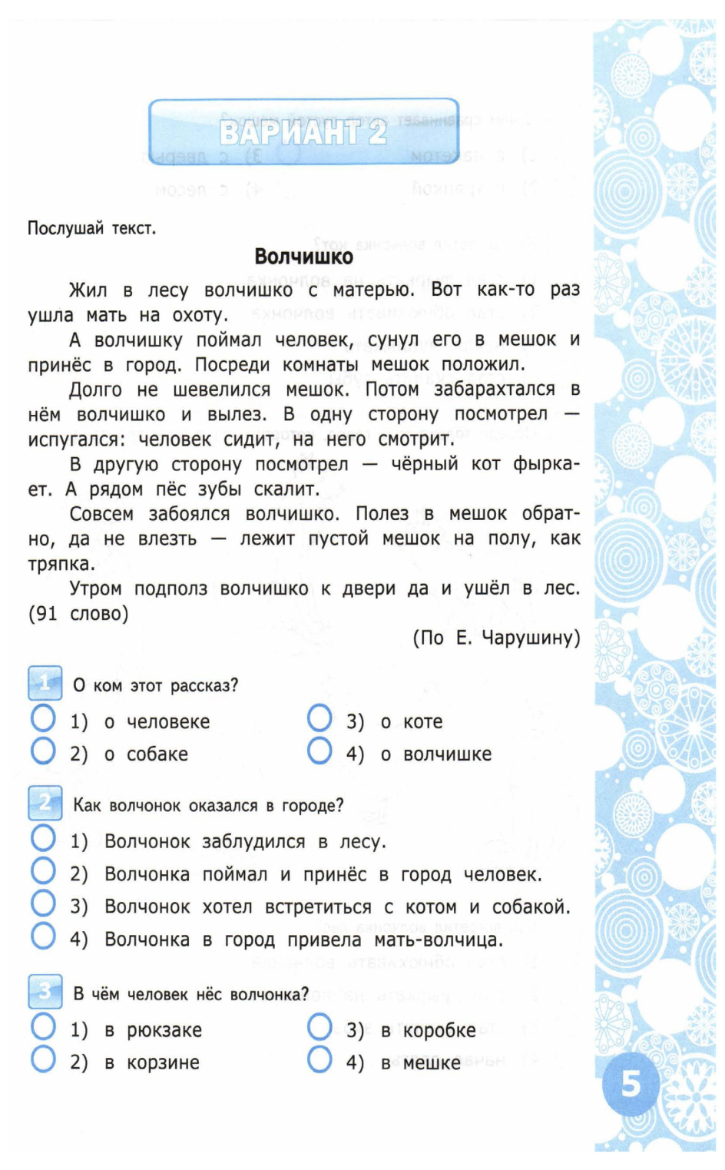
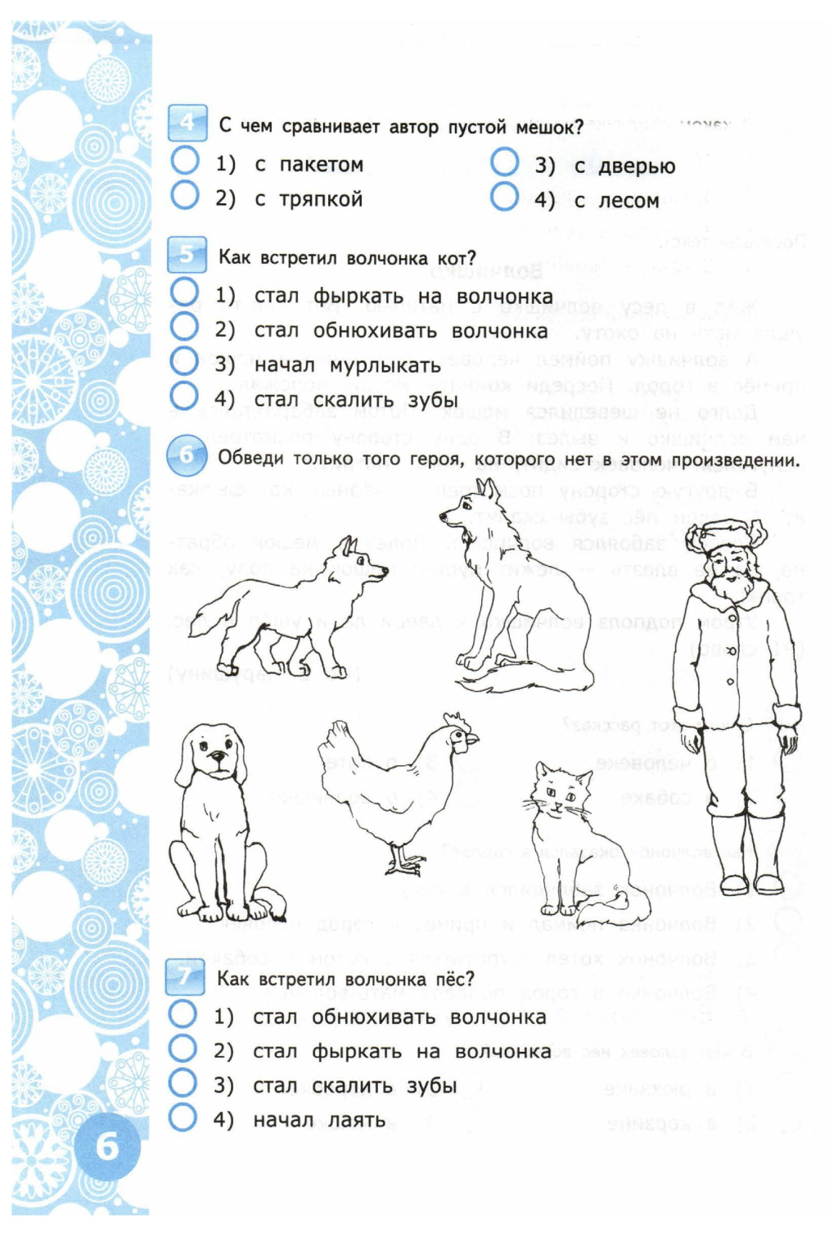

Slide 25

Рахиль Баумволь
ЁЖИК
Ёжик встал на платочек, который приготовила девочка. Девочка взяла платочек за кончики и понесла ёжика в лес. Там она отыскала тот самый бугорок, на котором в первый раз увидела Ёжика. Она опустила свою ношу на бугорок, а сама скорей-скорей, чтобы не заплакать, побежала домой. А ёжик пошёл к своему домику. (50слов)
МИНИ-СКАЗКИ -
это небольшие сказочные тексты:
1. Для чтения
2. Для списывания
3. Для диктантов и изложений
4. Для пересказов
5. Для улучшения грамотной письменной речи
6. Для развития внимания
7. Для развития техники чтения
КОЛОДЕЦ
На улице колодец. Колодец глубокий. В колодце холодная водица. Подходите, люди, водицы напиться.
(13 слов)

Slide 26
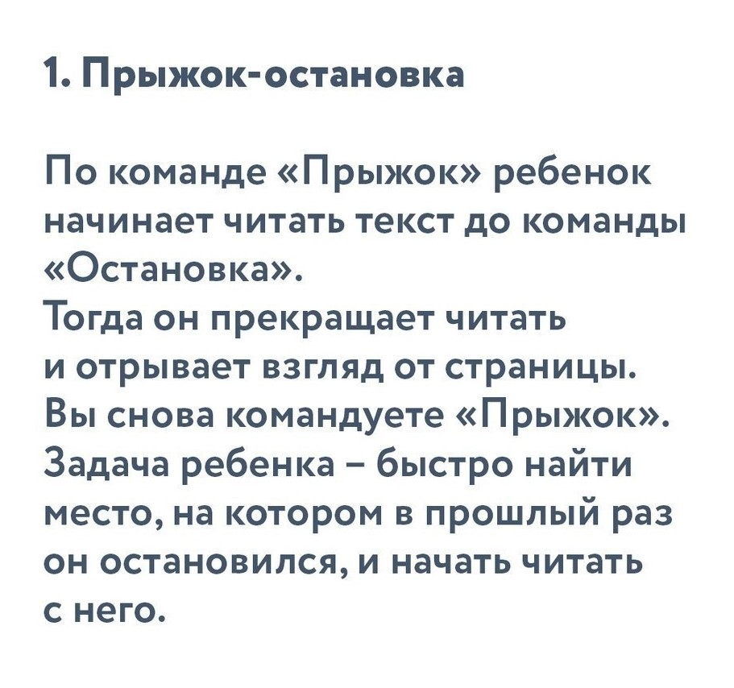
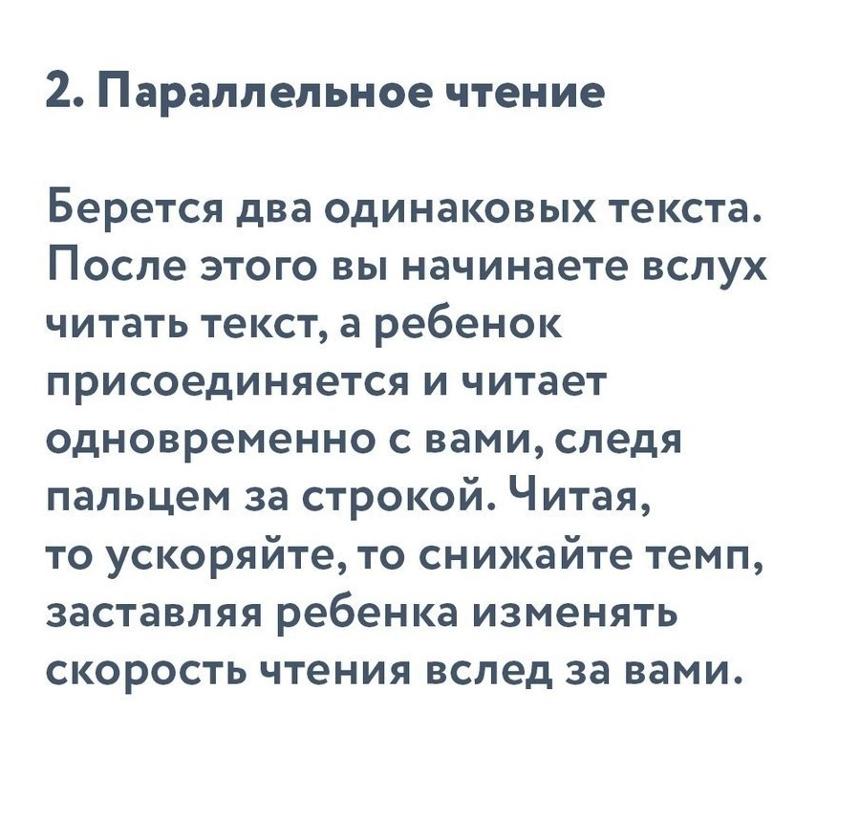

Slide 27
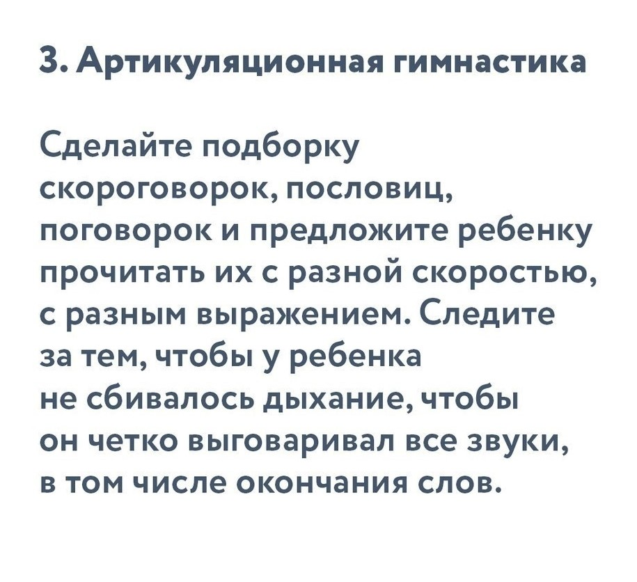
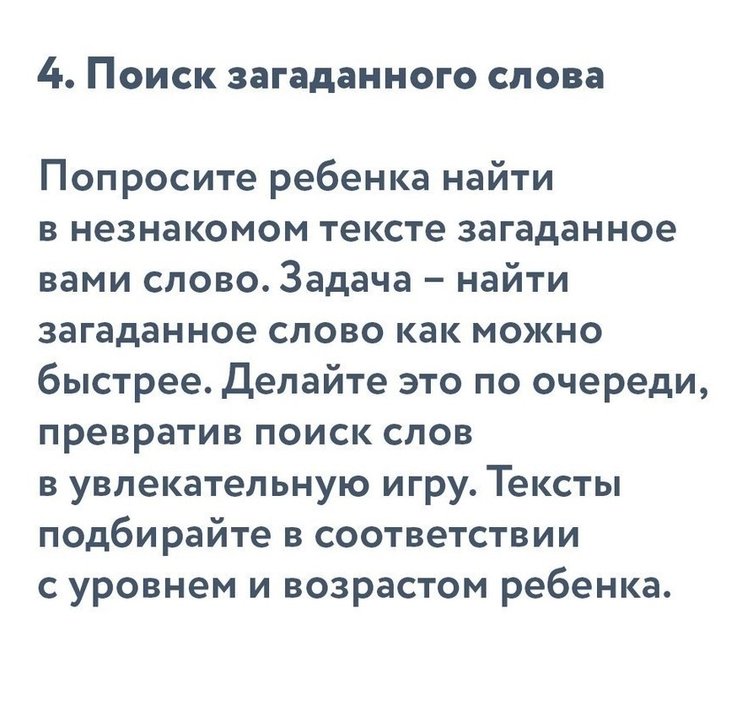

Slide 28
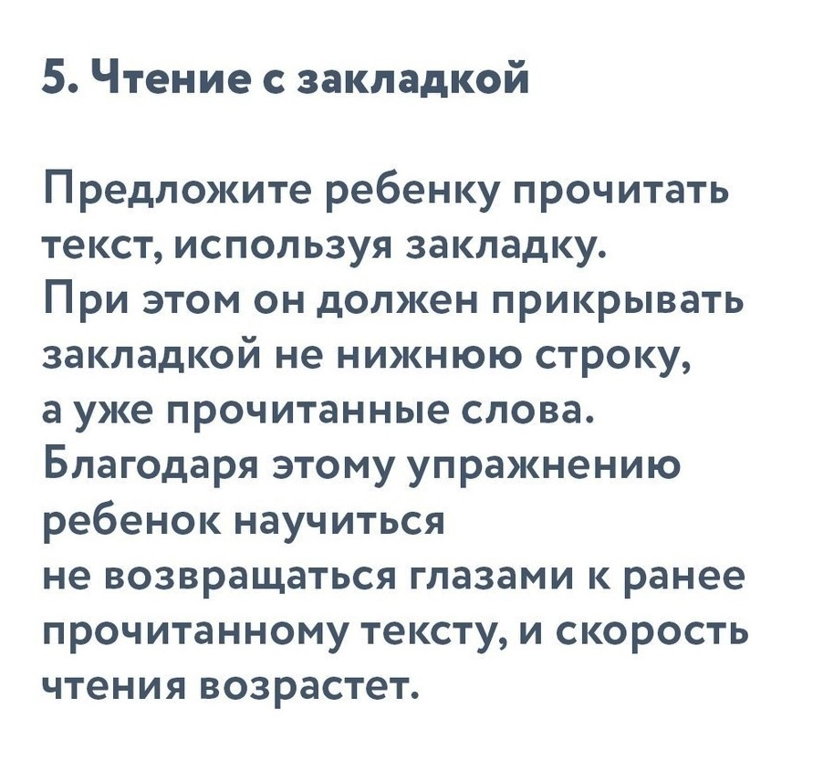
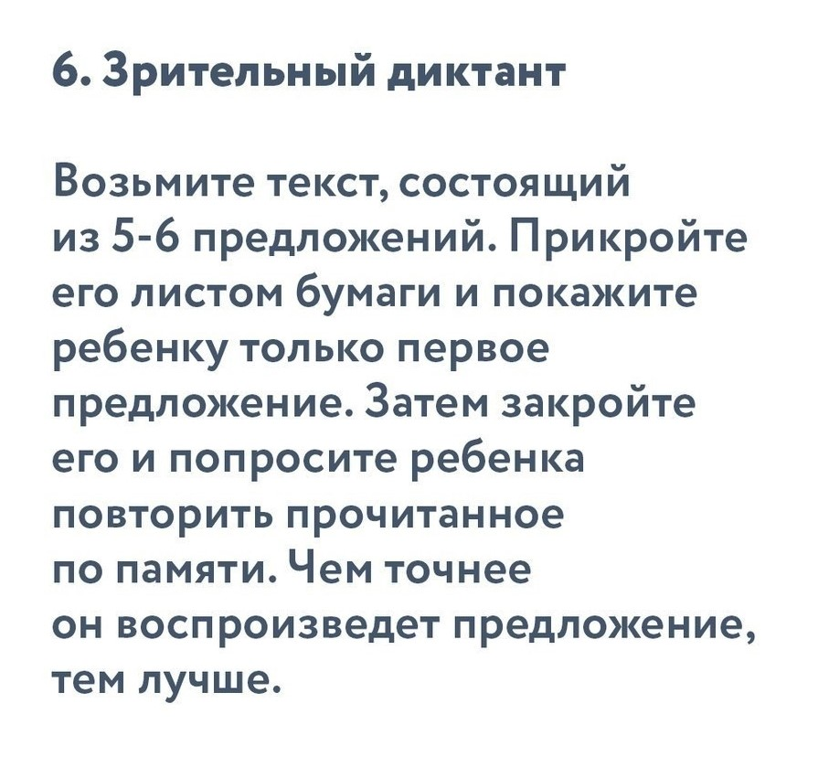

Slide 29
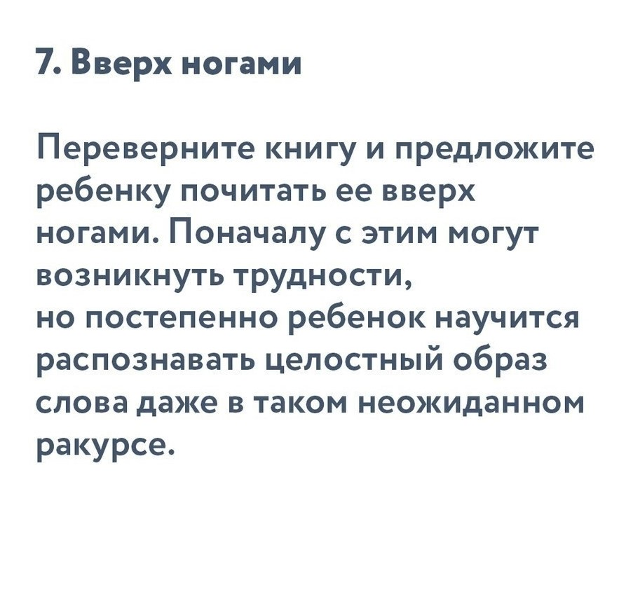
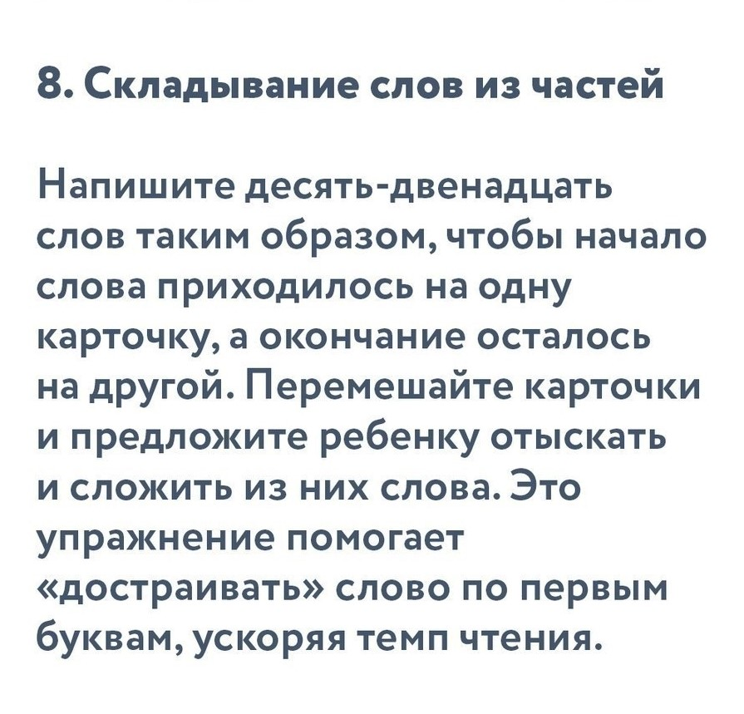

Slide 30

Спасибо за внимание!

